Slide 1
Микробиология с основами вирусологии
Лекция 8. ЭНЕРГЕТИЧЕСКИЕ ПРОЦЕССЫ У ПРОКАРИОТОВ

Slide 2
1. Конструктивные и энергетические процессы
Клеточный метаболизм складывается из двух потоков реакций:
Энергетический метаболизм — поток реакций, сопровождающихся мобилизацией энергии и преобразованием ее в электрохимическую (Δμ_{H+}) или химическую (АТФ) форму.
Конструктивный метаболизм (биосинтез) — поток реакций, в результате которых за счет поступающего извне субстрата строится вещество клеток.

Slide 3
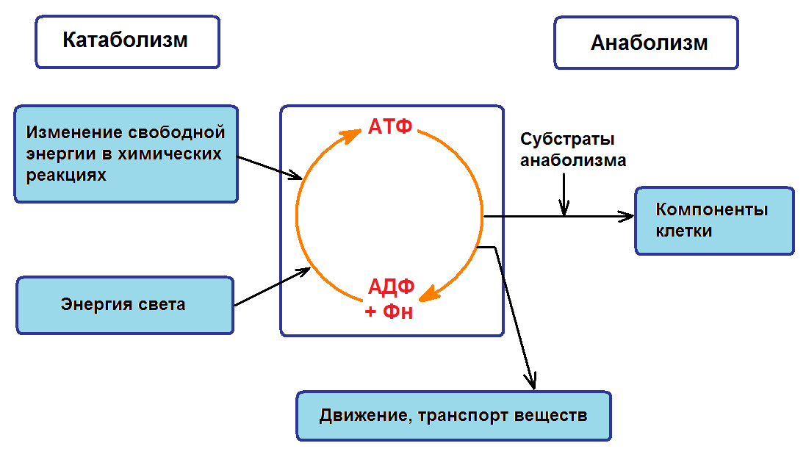
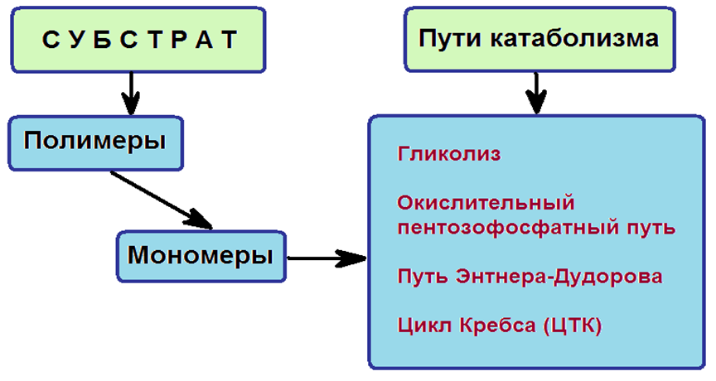
Связь осуществляется по нескольким каналам:
  Энергетический (образование/потребление АТФ)
  Восстановительный (образование/потребление НАД·Н₂, ФАД·Н₂)
  Метаболический (образование предшественников других метаболических путей).

Slide 4
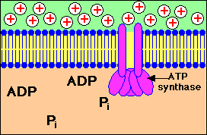
Микроорганизмам доступна электромагнитная и химическая энергия
АТФ и ΔμH⁺ – универсальные формы химической энергии
Свойства | АТФ | Δμ_{H}⁺
Работает в цитоплазме | + | -
Работает на мембране | + | +
Порционная | + | -
Порог образования | 200 мВ | -

Slide 5
Способы получения энергии у прокариот | Типы фосфорилирования (регенерации АТФ)
Брожение | Субстратное
Дыхание | Окислительное
Фотосинтез | Фотосинтетическое
Субстратное – АТФ образуется при брожении.
  Субстрат ~ Ф + АДФ ←⎯→ субстрат + АТФ
  Субстрат ~ X + АДФ + Ф_{Н} ←⎯→ субстрат + Х + АТФ
Окислительное – АТФ образуется в процессе электронного транспорта.
Фотосинтетическое – синтез АТФ связан с фотосинтетическим электронным транспортом.

Slide 6
2. Процессы брожения
Брожение – это способ получения энергии, при котором АТФ образуется в процессе анаэробного окисления органических субстратов в реакциях субстратного фосфорилирования.
Субстраты:
углеводы, спирты, органические кислоты, пурины, пиримидины, аминокислоты.
Продукты:
органические кислоты (молочная, масляная, уксусная)
спирты (этиловый, бутиловый, пропиловый)
ацетон
газы (CO₂ и H₂)

Slide 7
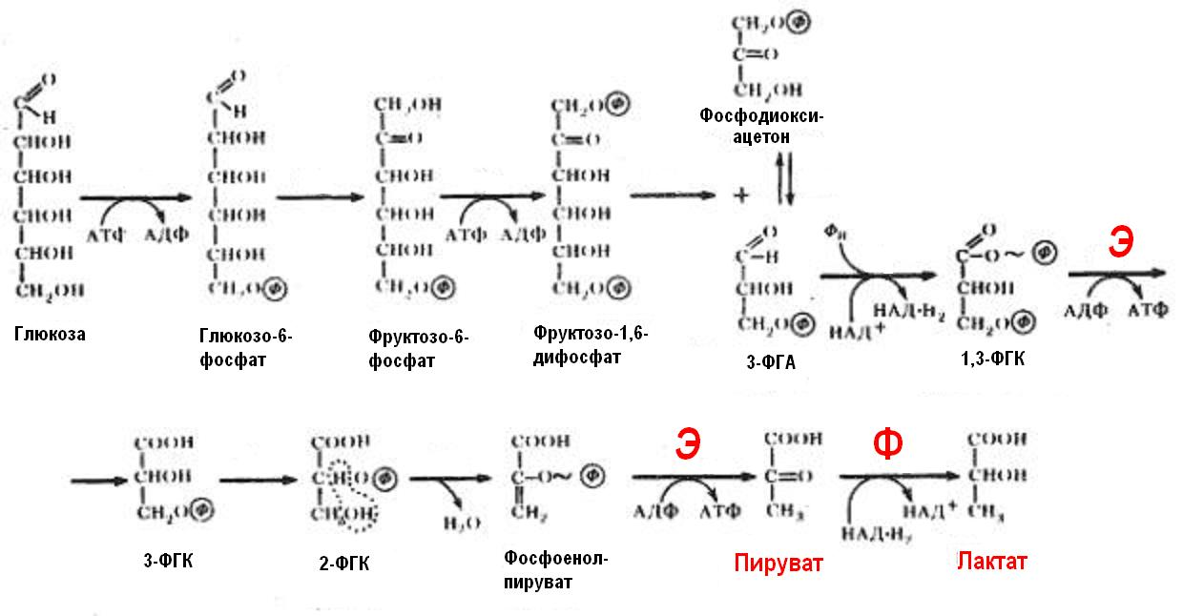
Гомоферментативное молочнокислое брожение
Э – образование АТФ
Ф – фермент лактатдегидрогеназа.

Slide 8
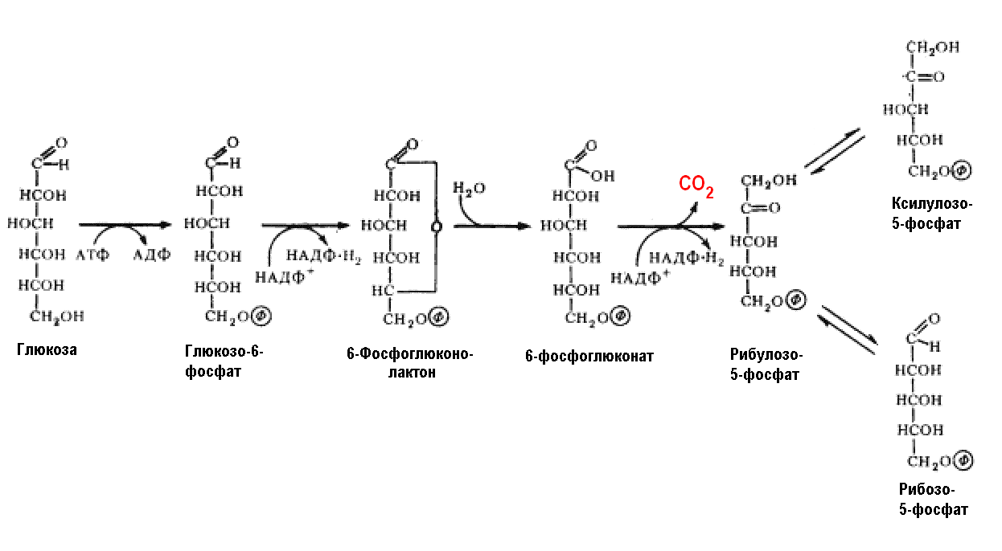
Гетероферментативное молочнокислое брожение
Начальные реакции
пентозофосфатного пути
Notes:
У бактерий, осуществляющих гетероферментативное брожение отсутствуют ключевые ферменты гликолитического пути:
фруктозо-6-фосфат-альдолаза и триозофосфат-изомераза.

Slide 9
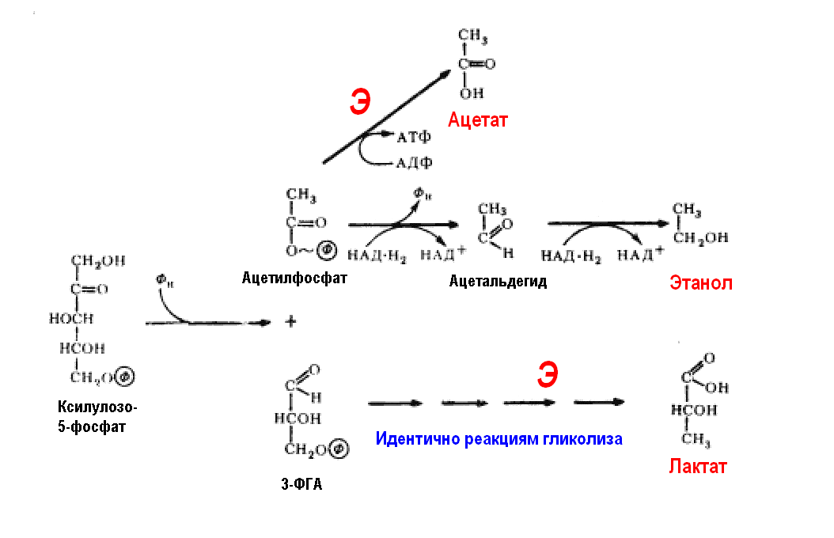
Гетероферментативное молочнокислое брожение

Slide 10
Молочнокислое брожение
Суммарная реакция гомоферментативного брожения:
глюкоза + 2Ф_{Н} + 2АДФ ⎯→
⎯→ 2 лактат + 2АТФ + 2H₂O
Суммарная реакция гетероферментативного брожения:
1) глюкоза + Ф_{Н} + АДФ ⎯→
⎯→ лактат + АТФ + этанол + СО₂
2) глюкоза + 2Ф_{Н} + 2АДФ + НАД⁺ ⎯→
⎯→ лактат + 2АТФ + ацетат + СО₂+ НАДН₂
Notes:
Избыток водорода с НАДН₂ передается на глюкозу (фруктозу) с образованием маннитола.

Slide 11
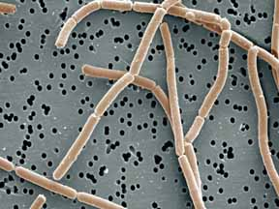
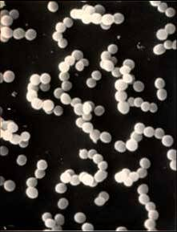
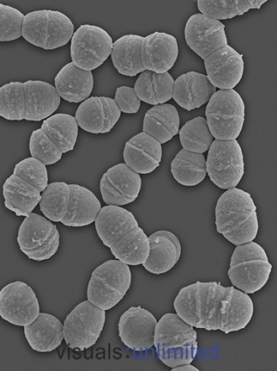
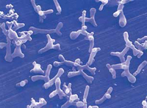
Молочнокислые бактерии
Гомоферментативные | Гетероферментативные
Lactococcus, Pediococcus, Lactobacillus casei, Lactobacillus lactis, Lactobacillus plantarum, Lactobacillus bulgaricus | Leuconostoc mesenteroides, Lactobacillus fermentum, Lactobacillus brevis, Bifidobacterium bifidum

Slide 12
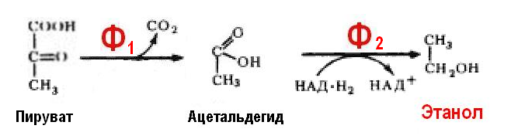
Спиртовое брожение
Ф₁ – пируватдекарбоксилаза
Ф₂ – алкогольдегидрогеназа
«Эффект Пастера»:
  в условиях свободного доступа кислорода воздуха процесс спиртового брожения ингибируется и активируется дыхание.
Notes:
Итог:
2 молекулы АТФ

Slide 13
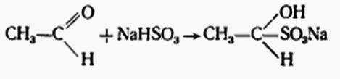
Спиртовое брожение
Суммарная реакция:
глюкоза + 2 Ф_{Н} + 2АДФ ⎯→
⎯→ 2 этанол + 2 АТФ + 2 СО₂
Формы брожения по Нейбергу
А) глюкоза + бисульфит ⎯→
⎯→ глицерол + ацетальдегидсульфит + СО₂
Б) 2 глюкоза + Н₂О ⎯→
⎯→ этанол + ацетат + 2 глицерол + 2 СО₂
Notes:
Итог:
2 молекулы АТФ

Slide 14
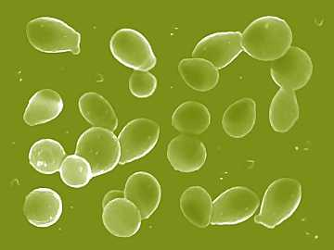
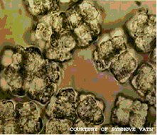
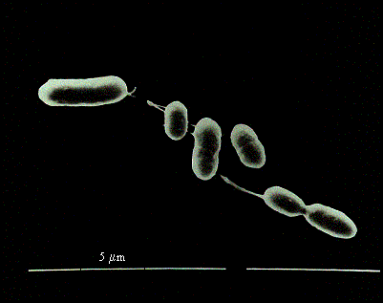
Организмы, осуществляющие спиртовое брожение
Грибы:
Saccharomyces – пекарские дрожжи
Schizosaccharomyces – термофильные дрожжи
Mucor – вызывает брожение в анаэробных условиях.
Бактерии:
Sarcina ventriculi
Zymomonas mobilis
Erwinia amylovora

Slide 15
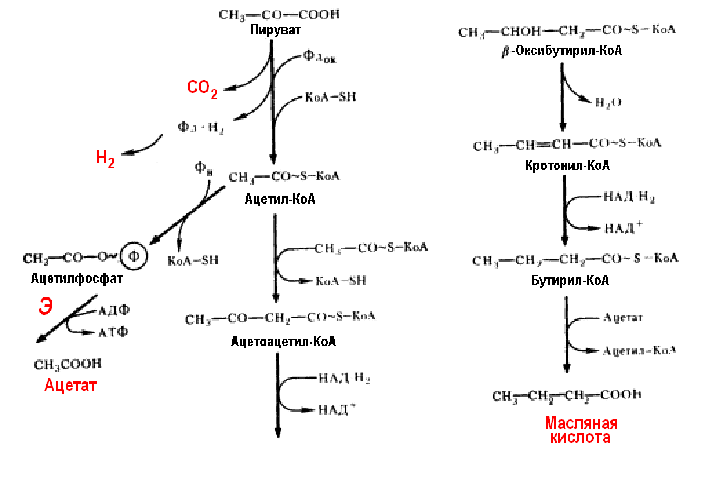
Маслянокислое брожение

Slide 16
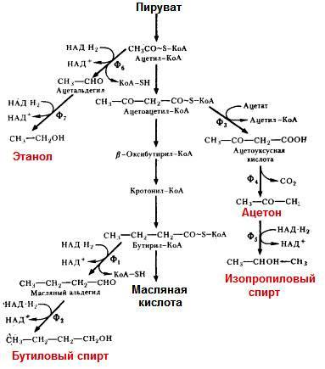
Маслянокислое и ацетоно-бутиловое брожение

Slide 17
Маслянокислое брожение
Энергетический выход:
1 моль глюкозы ⎯→ 3,3 моля АТФ.
Продукты реакции:
глюкоза ⎯→
⎯→ бутират + ацетат + Н₂ + СО₂
При подкислении среды накапливаются нейтральные продукты:
    бутанол, изопропанол, этанол, ацетон

Slide 18
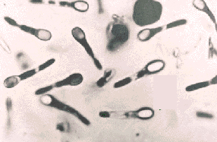
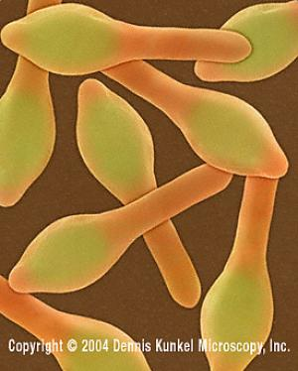
Маслянокислые бактерии
Основные представители – бактерии рода Clostridium:
  C. butiricum
  C. pasteurianum
  C. pectinovorum
  C. acetobutylicum
  Все – облигатные анаэробы.

Slide 19
3. Дыхательные процессы
Дыхание – это способ получения энергии, при котором донорами электронов служат органические или неорганические соединения, а акцепторами – неорганические:
  кислород – аэробное дыхание
  сульфаты, нитраты, карбонаты – анаэробное дыхание
АТФ образуется в процессе окислительного фосфорилирования в дыхательной цепи.

Slide 20
Пируват занимает центральное положение в промежуточном метаболизме
Окислительное декарбоксилирование пирувата:
  CH₃-CO-COOH + КоA-SH + НАД⁺ ⎯→
  ⎯→ CH₃-CO~S-КоA + НАД-H₂ + CO₂
Пируват-дегидрогеназный комплекс осуществляет:
  декарбоксилирование,
  присоединение ацетильной группы и образование ацетил-КоА (трансацетилаза),
  дегидрирование с переносом водорода на НАД (дегидрогеназа).

Slide 21
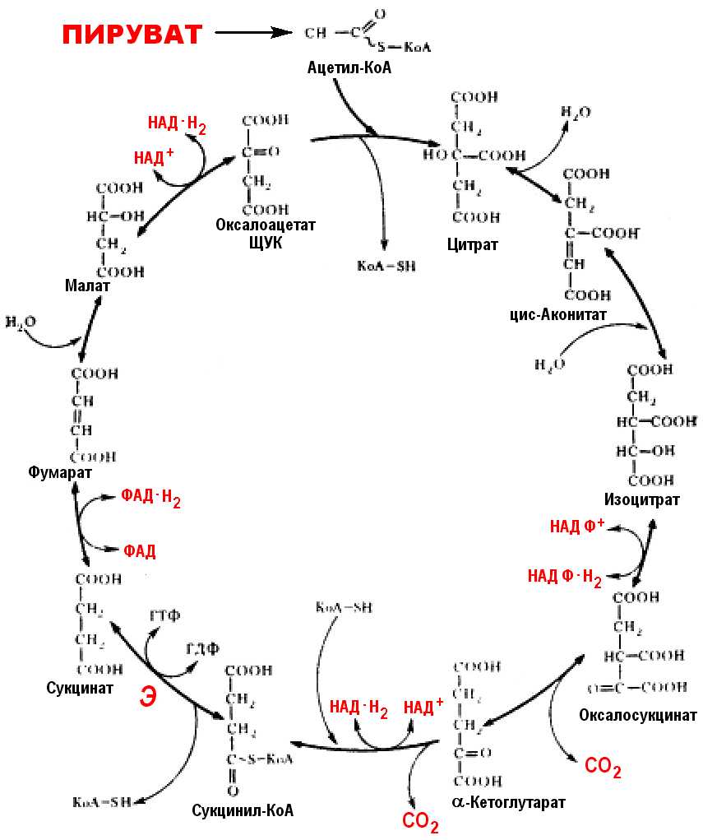
Цикл Кребса (ЦТК)
Итог:
2 CO₂
3 НАД-H₂
1 ФАД-H₂
1 АТФ

Slide 22
Неполное окисление
ЦТК имеет двоякое назначение:
полное окисление субстрата и отщепление водорода (энергетическая функция),
снабжение клетки предшественниками для биосинтеза (биосинтетическая функция).
Причины неполного окисления:
разомкнутый ЦТК – отсутствует фермент α-кетоглутарат-дегидрогеназа (Gluconobacter)
Несбалансированный субстрат – недостаток азота (грибы Rhizopus, Mucor, Aspergillus и др.)
Продукты неполного окисления - фумаровая, янтарная, яблочная, муравьиная, уксусная, щавелевая, глюконовая и др. кислоты

Slide 23
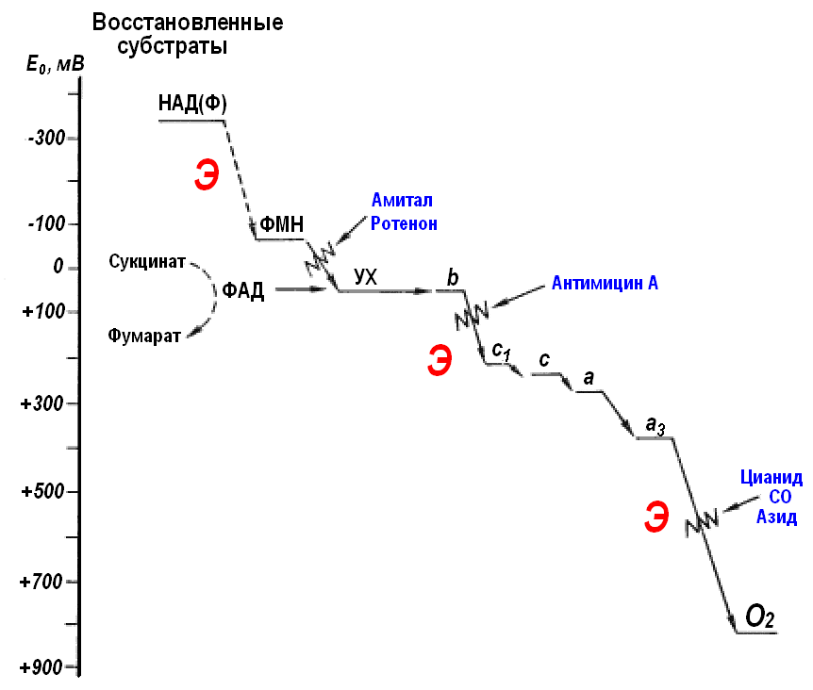
Дыхательная цепь
Notes:
Схема переноса электронов в дыхательной цепи митохондрий:
ФМН — простетическая группа НАД(Ф)-H2 — дегидрогеназы;
ФАД — простетическая группа сукцинатдегидрогеназы;
УХ — убихинон;
b, c, с1, а, a3 — цитохромы.
Сплошными линиями обозначены процессы, протекающие в мембране; прерывистыми — в цитозоле клетки; зигзагообразной линией показаны места действия ингибиторов

Slide 24
Компоненты дыхательной цепи у прокариотов находятся в плазматической мембране, у эукариотов – во внутренней мембране митохондрий.
Энергетический выход при полном окислении молекулы глюкозы:
Гликолиз
Окислительное декарбоксилирование пирувата
Цикл Кребса
Дыхательная цепь
38 молекул АТФ

Slide 25
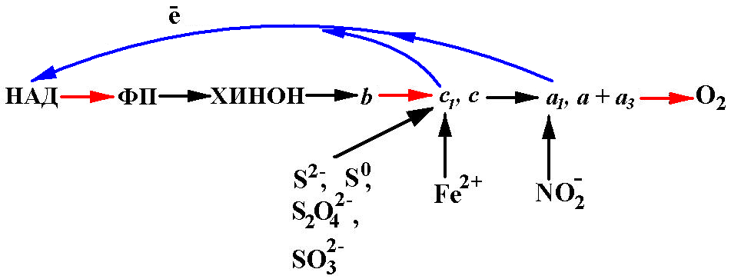
Дыхательная цепь хемолитотрофных бактерий
Синие стрелки указывают процесс обратного транспорта электронов, красные стрелки – места образования (затраты) АТФ.

Slide 26
Анаэробное дыхание
Типы анаэробного дыхания у бактерий
Энергетический процесс | Конечный акцептор электронов | Продукты восстановления
Нитратное дыхание и денитрификация | NO₃–, NO₂– | NO₂–, NO, N₂O, N₂
Сульфатное и серное дыхание | SO₄^{2–}, S⁰ | H₂S
Карбонатное дыхание | CO₂ | ацетат
Фумаратное дыхание | фумарат | сукцинат
Notes:
Описаны анаэробные бактерии, способные окислять органические соединения, используя в качестве конечного акцептора электронов Fe3+ или Mn4+.

Slide 27
Особенности дыхательной цепи прокариотов
Доноры электронов – органические или неорганические соединения.
Акцепторы электронов – неорганические или органические соединения (анаэробное дыхание).
Цитохромы – могут отсутствовать.
Цепь –разветвленная или укороченная.
В анаэробных дыхательных цепях цитохромоксидазы заменены соответствующими редуктазами.

Slide 28
4. Бактериальный фотосинтез
Фотосинтез – это способ образования АТФ, при котором в качестве источника энергии используется энергия света.
АТФ образуется при переносе энергии света, поглощенного фотосинтетической пигментной системой – фотофосфорилировании.
Электроны проходят по электронно-транспортной цепи.

Slide 29
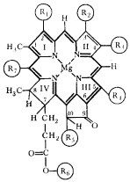
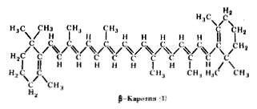
Пигменты фотосинтезирующих бактерий
Фотосинтетические пигменты обеспечивают поглощение света с длиной волны в области 300-1100 нм.
Структура пигментов:
полиизопреноидные цепи (каротиноиды)
тетрапирролы (хлорофиллы, фикобилипротеины)

Slide 30
Пигменты фотосинтезирующих бактерий
Бактерии | Пигменты | Спектр поглощения, нм
Пурпурные | Бактериохлорофилл a, b | 800-880, 1020
Зеленые | Бактериохлорофилл c, d, e | 750, 725-745, 715-725
Гелиобактерии | Бактериохлорофилл g | 788
Цианобактерии | Хлорофилл a, фикобилипротеины | 680-685, 565-670
Прохлорофиты | Хлорофилл a, b | 650-660
Все | Каротиноиды | 400-550

Slide 31
Типы бактериального фотосинтеза
Зависимый от бактериохлорофилла бескислородный фотосинтез (зеленые, пурпурные бактерии и гелиобактерии).
Зависимый от хлорофилла кислородный фотосинтез (цианобактерии и прохлорофиты).
Зависимый от бактериородопсина бескислородный фотосинтез (экстремально галофильные архебактерии).

Slide 32
Строение фотосинтетического аппарата
Фотосинтетический аппарат состоит из трех основных компонентов:
Светособирающие пигменты
Фотохимические реакционные центры
Фотосинтетические электрон-транспортные системы

Slide 33
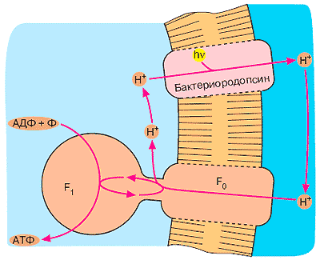
Фотосинтетический аппарат галофильных архей

Slide 34
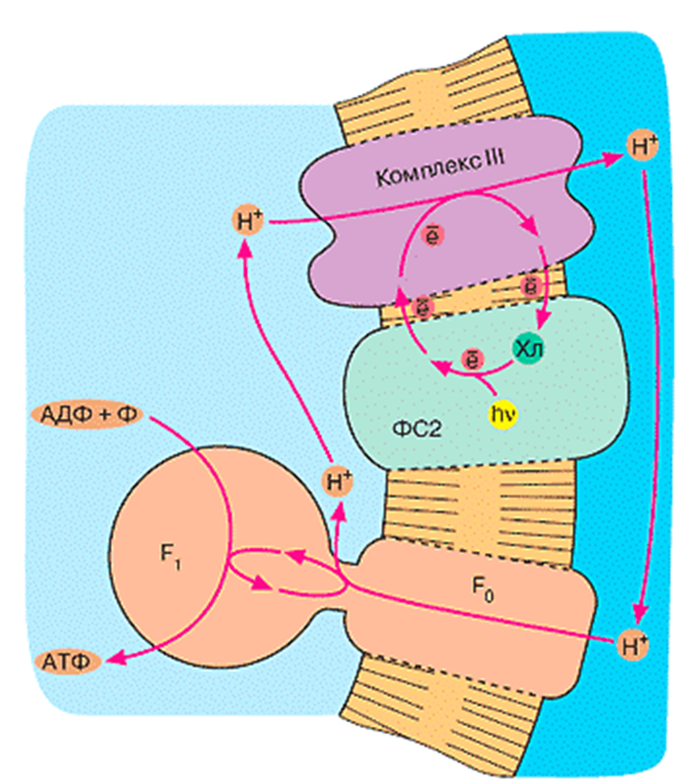
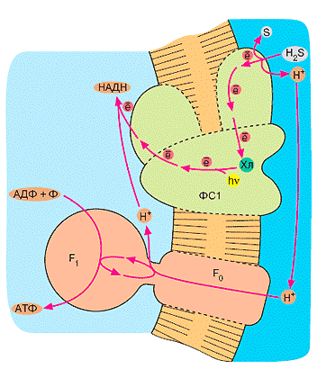
Нециклическое фото-фосфорилирование
Циклическое фото-фосфорилирование
Зеленые серобактерии и гелиобактерии
Пурпурные бактерии
Синтезируется АТФ и восстановитель (НАД Н)
Синтезируется АТФ, но восстановитель не образуется

Slide 35
Бескислородный фотосинтез
Проблема донора электронов при нециклическом фотосинтезе!
Экзогенные доноры электронов :
  органические вещества (сукцинат),
  неорганические соединения серы (H₂S, сульфит, сера, тиосульфат и др.),
  молекулярный водород.
Способность использовать воду в качестве донора электронов – принципиально важный шаг на пути эволюции фотосинтеза!

Slide 36
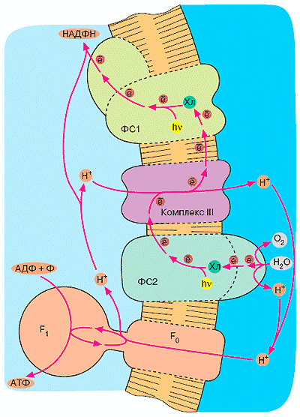
Кислородный фотосинтез
Цианобактерии и прохлорофиты
Синтезируется АТФ и восстановитель (НАДФ Н).
Вода – экзогенный донор электронов.
Две фотосистемы.

